Slide 1
“Los Mercados Eléctricos Competitivos y la Red de Transmisión”
CURSO DE POSGRADO
2019

Slide 2
CONTENIDO
Módulo I: MERCADOS ELÉCTRICOS
  LOS MERCADOS DE ENERGÍA ELÉCTRICA
  MICROECONOMÍA DE LOS MERCADOS ELÉCTRICOS
  INTRODUCCIÓN AL DESPACHO ECONÓMICO DE SS.EE. Mercado spot
  MERCADOS ELÉCTRICOS: CONTEXTO ACTUAL Y PERSPECTIVAS
Módulo II: EL SISTEMA DE TRANSMISIÓN
  EL SERVICIO DE TRANSMISIÓN EN MERCADOS DE ENERGÍA ELÉCTRICA
  REGULACIÓN Y REMUNERACIÓN DEL SERVICIO DE TRANSMISIÓN
  INTERCONEXIONES INTERNACIONALES Y MERCADOS REGIONALES
  CONFIABILIDAD Y RESERVA CONSIDERANDO LA RED
Módulo III: EXPANSIÓN DEL SISTEMA DE TRANSMISIÓN Y MANEJO DE RIESGO
  EXPANSIÓN DEL SISTEMA DE TRANSMISIÓN
  MANEJO DE RIESGO EN MERCADOS ELÉCTRICOS

Slide 3
Módulo I: MERCADOS ELÉCTRICOS
Tipos de Mercados
    Fecha de entrega de la mercancía
    Forma de liquidación
    Cualquier otra condición que pueda estar asociada a la transacción
  MERCADO SPOT
    Vendedor entrega la mercancía de inmediato; comprador la paga en el acto (on the spot)
    Ventaja: inmediatez
    el precio del mercado spot cambia rápidamente ⇒ exposición al riesgo del precio ⇒ otros tipos de transacciones y mercados

Slide 4
Módulo I: MERCADOS ELÉCTRICOS
Tipos de Mercados
  Mercados y Contratos FORWARD
    Cantidad y calidad de la mercancía a entregar
    Fecha de entrega y fecha de pago
    El precio a ser abonado
    Las penalidades por incumplimiento
  El contrato evita el riesgo del precio para ambas partes
  Si muchos buscan contratos Forward ⇒ mercado Forward
  Mercados y Contratos FUTUROS
  Asimetría en la información
  Aversión al riesgo

Slide 5
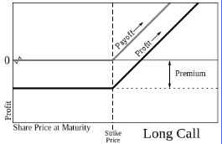
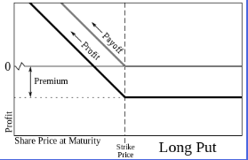
Módulo I: MERCADOS ELÉCTRICOS
Tipos de Mercados
  OPCIONES
    Futuros y Forwards son contratos firmes
    Opción de compra (call) y Opción de venta (put), a cambio de una prima
    Posición larga: Comprador de la opción Posición corta: vendedor de la opción
  Long-call: Un operador que espera que el precio crezca, compra la opción de comprar → P mercado>P ejercicio
  Long-put: Un operador que espera que el precio crezca, compra la opción de vender → P mercado>P ejercicio

Slide 6


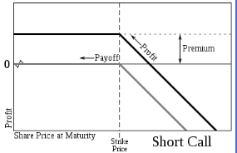
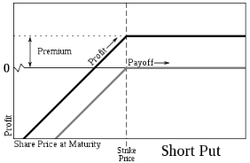
Módulo I: MERCADOS ELÉCTRICOS
Tipos de Mercados
  Short-call: Un operador que espera que el precio crezca, vende la opción de comprar
  Short-put: Un operador que espera que el precio baje, vende la opción de vender

Slide 7

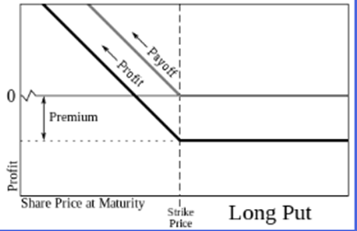
Módulo I: MERCADOS ELÉCTRICOS
Tipos de Mercados

Slide 8
¡Gracias por su Atención!
Prof. Osvaldo Añó
oagno@iee-unsjconicet.org

Slide 9
Añadir tema…

